Slide 1
Audit Carrefour Express
Magasin : BOU SALEM
28/12/2020
M Ahmed Akermi

Slide 2
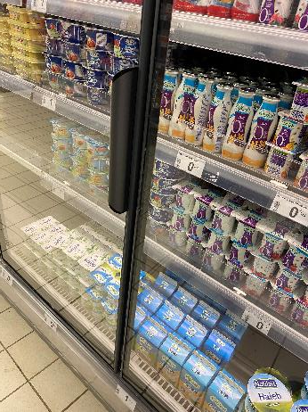
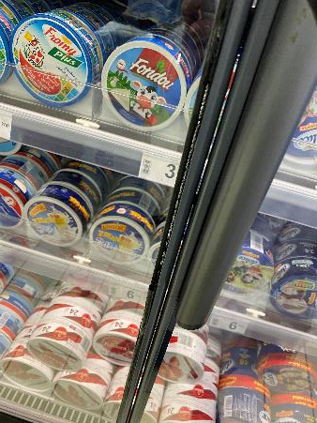
PLS: Certaines poignées des portes du meuble d’exposition des yaourts sont démontées.

Slide 3
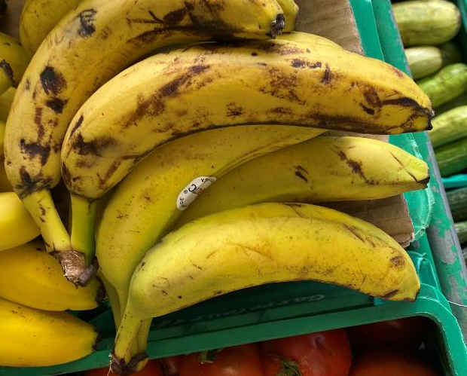
FLEG: Etat de fraîcheur insatisfaisant des bananes exposées.

Slide 4
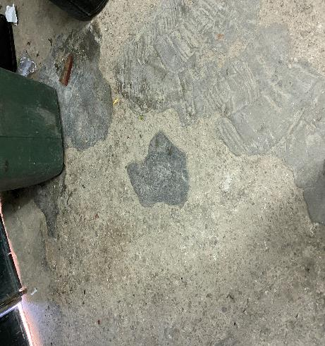
Réserve: Présence de crevasses au sol.

Slide 5
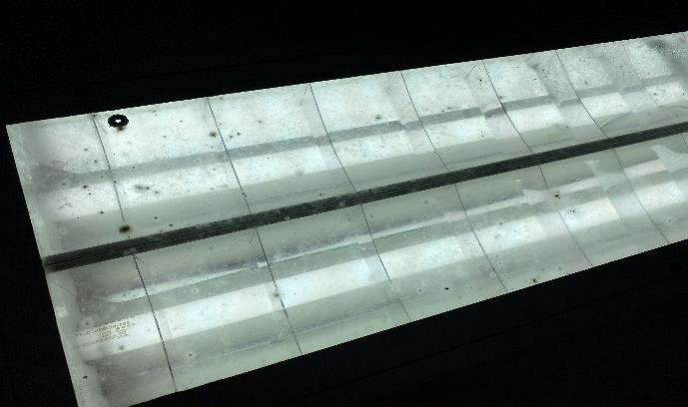
FLEG: Présence des piqûres de moisissures au niveau du cache lampe de la chambre froide.

Slide 6
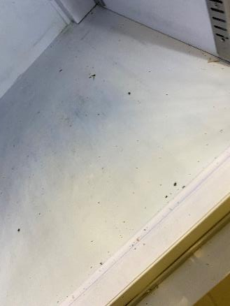
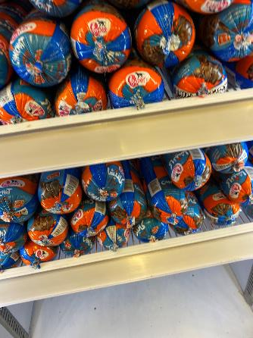
PLS: Etat de propreté insatisfaisant du meuble Petfood.

Slide 7
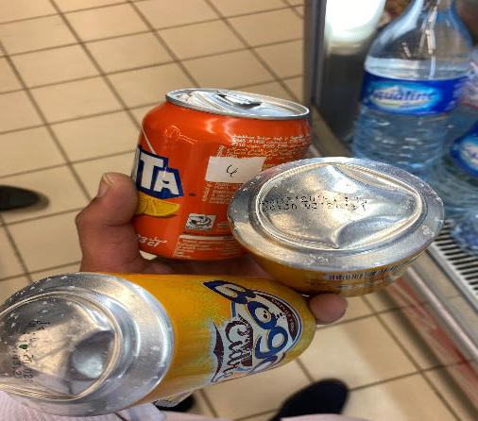
PGC: Exposition de plusieurs canettes de boisons gazeuses cabossées.

Slide 8
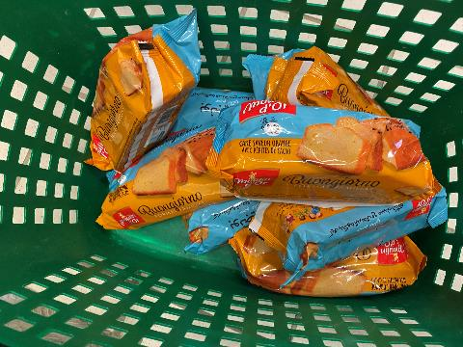
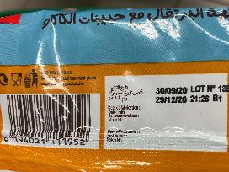
PLS: Dépassement de la date de retrait (DLC-1) du cake ‘Buongiorno’ ayant une DLC 29/12/2020.

Slide 9
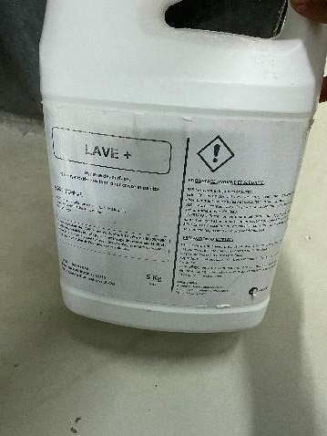
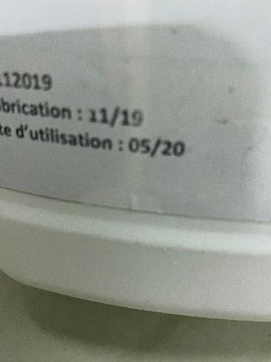
PLS: Présence d’un produit nettoyage périmé depuis le 05/2020.

Slide 10
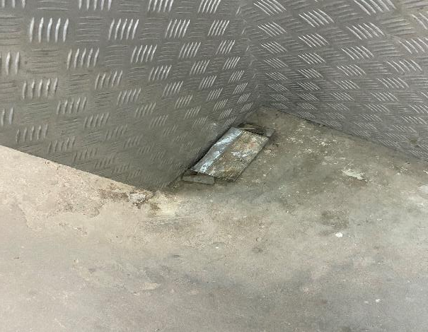
Réserve: Le porte-appât n’est pas fixé au sol.

